Slide 1
ГБОУ ВПО КГМУ МИНЗДРАВА РОССИИ
Волонтёрский отряд
STOP-СПИД
Куратор отряда: Черней С.В.
Руководитель отряда:
студентка 4 курса факультета социальной работы Веселова Татьяна

Slide 2
Целью волонтерского отряда является проведение профилактических мероприятий по борьбе со СПИДом в молодежной среде.

Slide 3
Волонтерский отряд STOP-СПИД реализует следующие задачи:
Мотивация студентов к участию в профилактических мероприятиях
Повышение уровня информированности молодежи по вопросам профилактики ВИЧ-инфекции
Формирование у молодежи навыков ответственного отношения к своему здоровью
Воспитание у молодежи толерантного отношения к ВИЧ-инфицированным
Проведение тренинговых занятий, акций, лекций, бесед, мастер-классов и деловых игр.

Slide 4
Социальным партнером волонтерского отряда STOP-СПИД является Центр СПИД ОБУЗ «Курский кожно-венерологический диспансер»

Slide 5
Направления деятельности:
профилактика социально-негативных явлений в молодёжной среде;
популяризация здорового образа жизни.

Slide 6
За 2015 год волонтёрским отрядом «STOP-СПИД» были проведены следующие акции и профилактические мероприятия:
- Проведены ежегодные акции по профилактике негативных явлений в молодёжной среде;
- Проведены занятия(чтение лекции, круглые столы) с организованной молодёжью по вопросам профилактики социально негативных явлений на базе «КГМУ», «Курского колледжа культуры», «ЮЗГУ», «Курского базового медицинского колледжа», «Курского медико-фармацевтического колледжа», школах г.Курска и д.р.

Slide 7
Участие в мероприятии, посвящённому Международному Дню психического здоровья

Slide 8
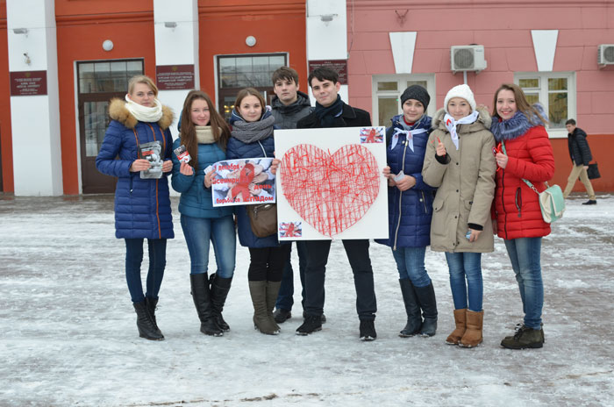
Проведение ежегодной акции, посвящённой Всемирному дню борьбы со СПИДом

Slide 9
Проведение ежегодной акции, посвящённой Дню памяти умерших от СПИДа

Slide 10
Участие в общегородских мероприятиях, посвящённых Дню трезвости

Slide 11
Проведение образовательного семинара на тему «Что такое ВИЧ и СПИД?» со студентами образовательных организаций

